Slide 1
My Toys
n
i
E
l
g
s
h
http://aida.ucoz.ru

Slide 2
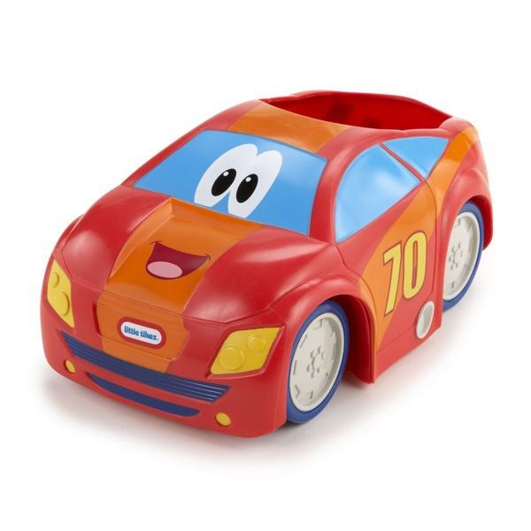
Мы поехали - пока! Машина по-английски …a car

Slide 3
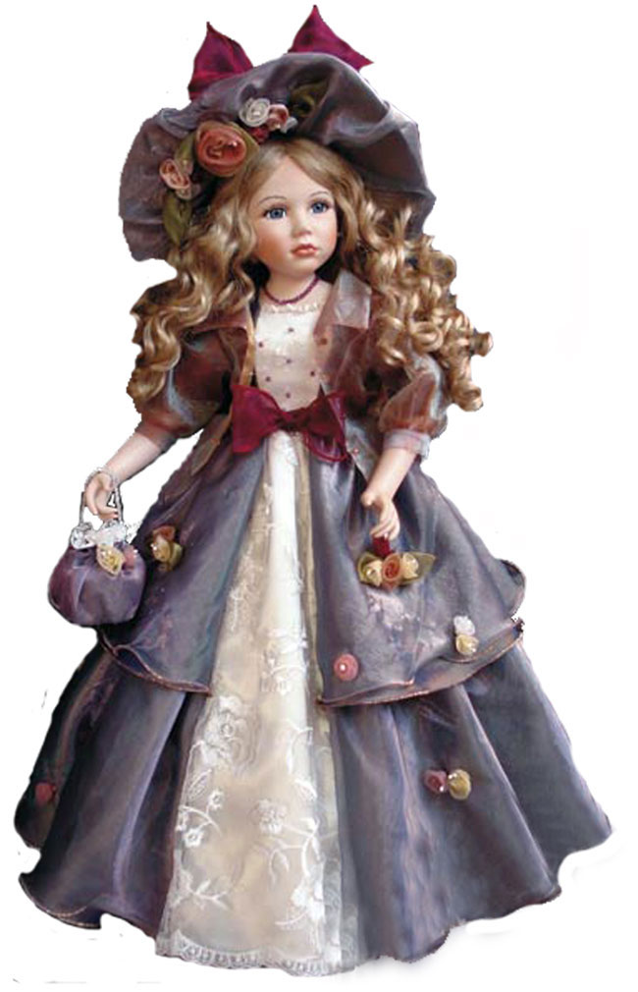
Я в словаре вчера нашел, Что кукла – по- английски …doll a doll

Slide 4
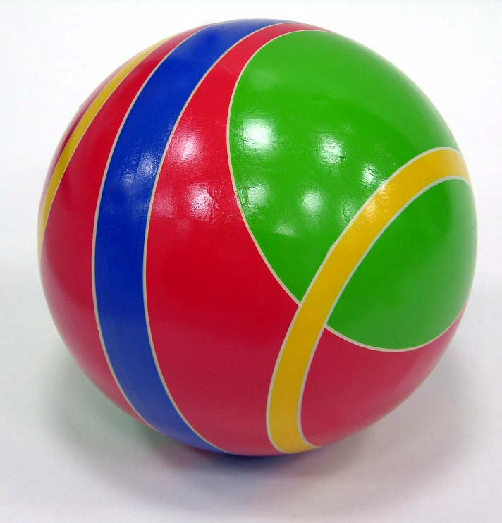
Мы идем играть в футбол. Мячик – по- английски …ball

Slide 5
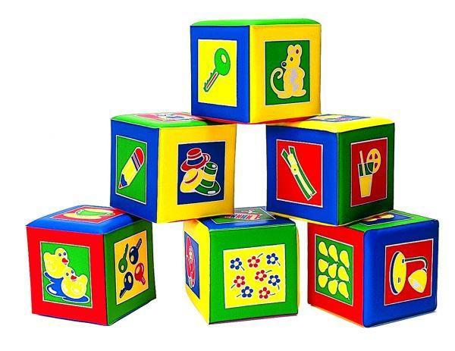
blocks

Slide 6
a box

Slide 7
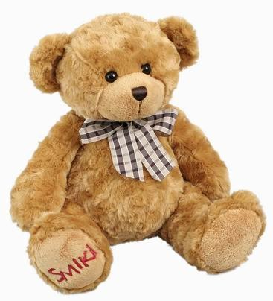
a teddy bear

Slide 8
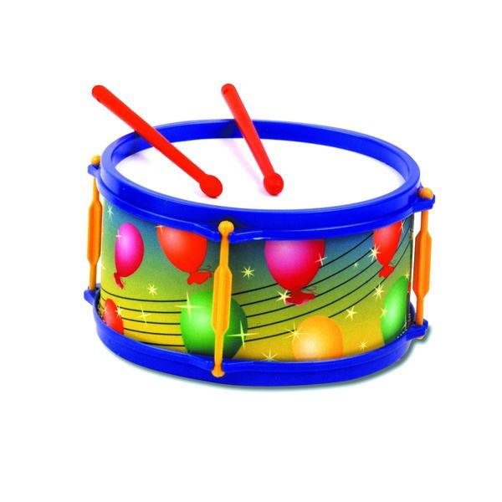
a drum

Slide 9
a balloon

